Slide 1
DISEÑO Y CICLO DE VIDA DE UN PRODUCTO

Slide 3
CICLO DE VIDA DE UN PRODUCTO
Al producto se lo ha comparado con un organismo vivo.
La evolución se la mide a través de la curva de ventas.
El producto nace de una necesidad que es satisfecha por un producto que va evolucionando con el tiempo.
Existirán factores internos y externos a la empresa que acortarán, prolongará o finalizará el ciclo de vida de un producto.

Slide 4
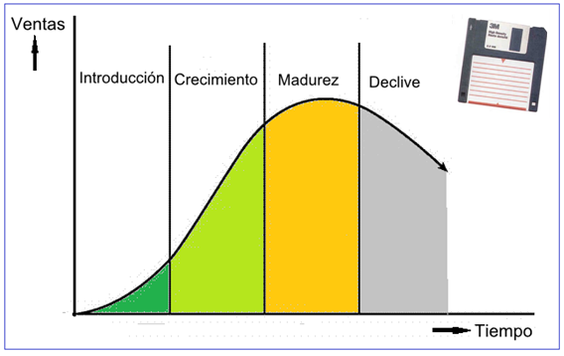

Slide 5
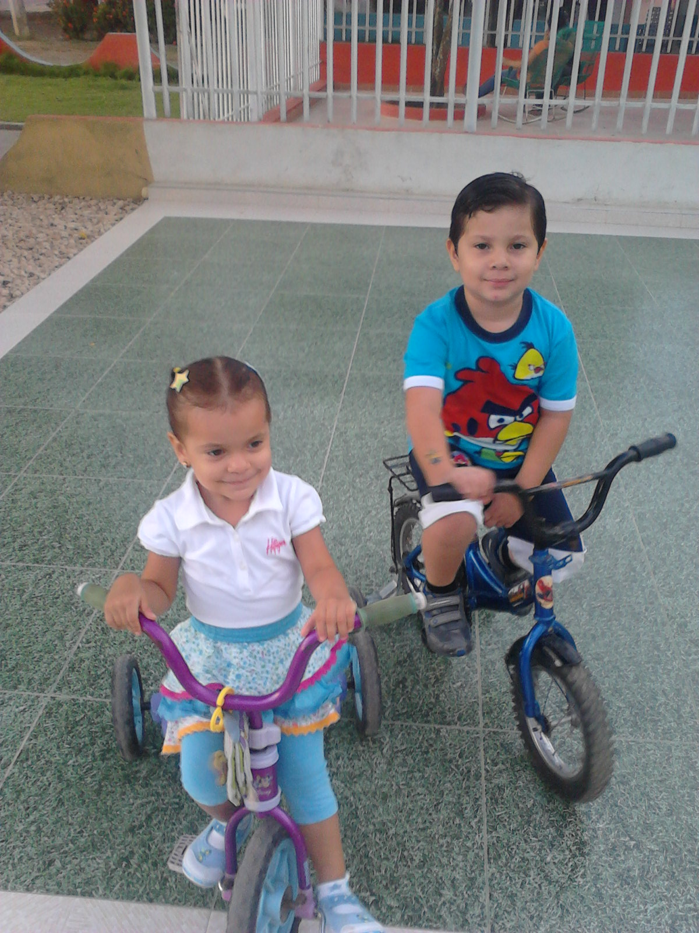
Introducción.- Cuando el producto se lanza por primera vez al mercado
Crecimiento.- El producto ha sido aceptado por el consumidor y las ventas se incrementan
Madurez.- El ritmo de crecimiento en las ventas disminuye, se estabilizan y decrecen
Declive.- Las ventas definitivamente van a la baja

Slide 6
Las empresas y productos que desean mantenerse en el mercado deben:
Aumentar las actividades de promoción.
Modificaciones de su mercado.
Modificaciones del producto.

Slide 7
VIDA UTIL DE UN PRODUCTO:
Es el tiempo que transcurre desde el lanzamiento del producto al mercado hasta la fecha de caducidad del mismo.
Durante ese período el producto conservará las características y estará apto para su consumo.

Slide 8
GRACIAS

